Slide 1

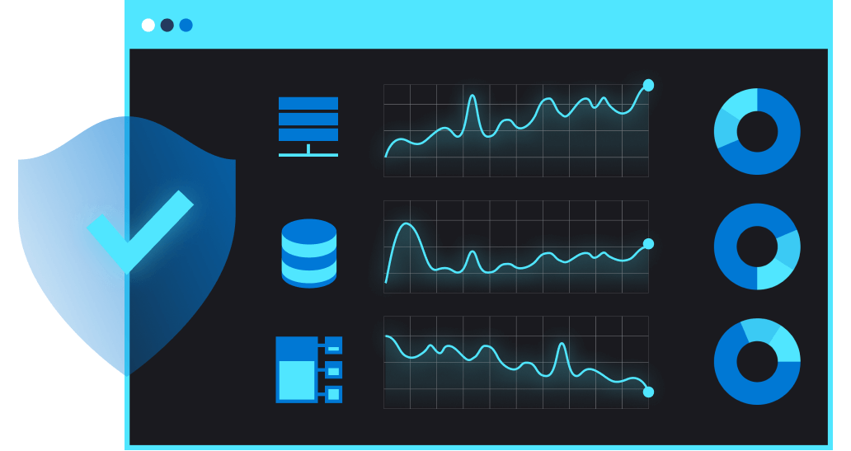
Sécuriser l’avenir :
les quatre domaines
principaux de la
sécurité intelligente
Identifiez et repoussez encore plus de menaces grâce à Microsoft Advanced Threat Protection, Azure Security et Azure Sentinel.
Sécurisez la porte d’entrée
Protection contre les violations basées sur l’identité, les pièces jointes d’e-mails et les attaques ciblant l’OS
Sécurisez le contenu
Protégez le contenu au moment de la création, en transit et pendant la consommation
Sécurisez les appareils
Protégez-vous contre les problèmes sur le lieu de travail ou les appareils BYOD non sécurisés
Excellente expérience
des employés
Maintenez une bonne productivité sans compromettre la sécurité

